Slide 1
SOI検出器における電荷収集
SOI
Silicon On Insulator
(http://rd.kek.jp/project/soi/)
東北大 M1
小野 善将

Slide 2
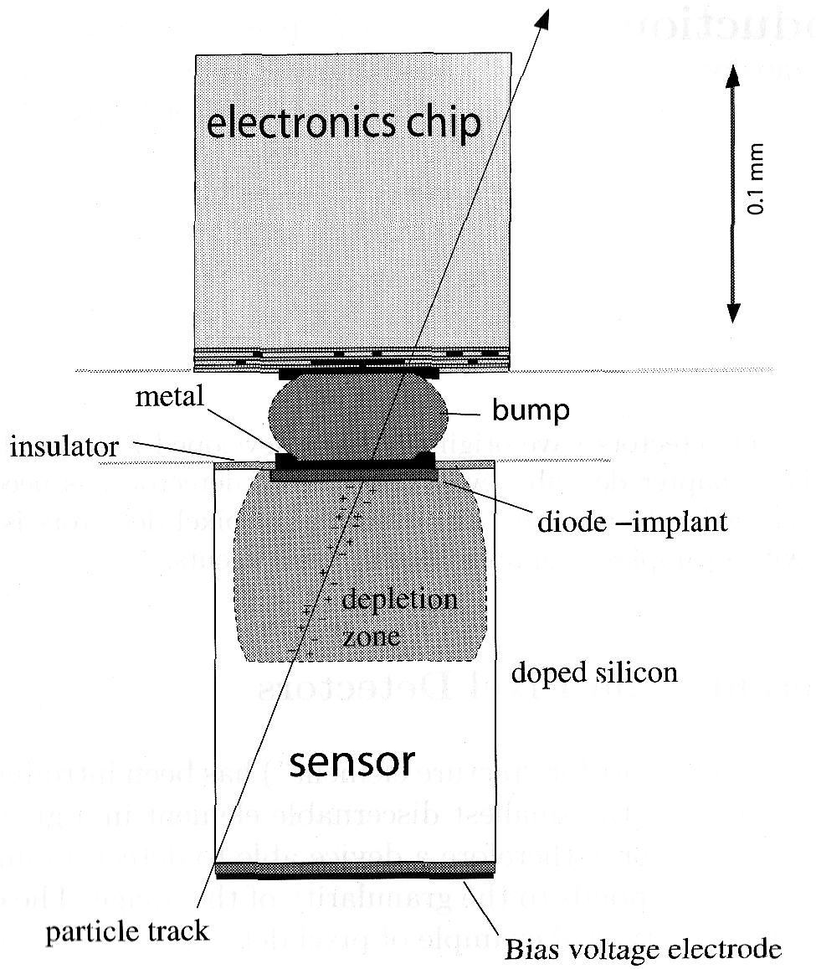
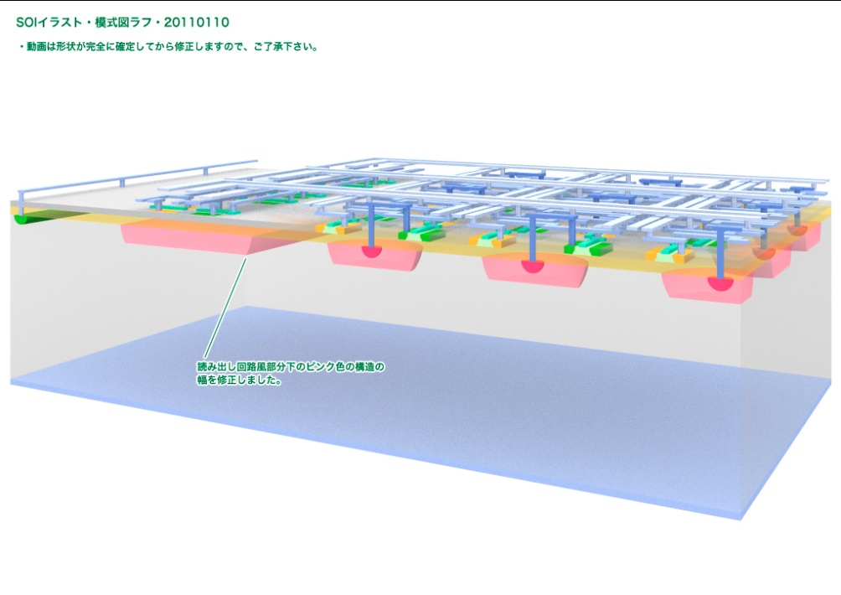
研究目的
SOI検出器：センサーと読み出し回路が一体
従来のHybrid型のセンサー構造と違う。
最適化が必要
金属バンプ
Hybrid型
SOI検出器（Monolithic型）
センサーと回路が分離
金属バンプでコンタクト
センサーと回路が半導体プロセスによりミクロン以下の大きさで形成できる

Slide 3
センサー構造の形成
センサー：PN接合を不純物インプラントで形成
センサー端子Psubの形成
BPWとBNW
P型
P型
N型
回路
BOX
P++
P+
N+
N-
N-
Psub：センサー・回路間のコンタクト
回路部分が削られる
BPWとBNW：
回路の上からインプラント
今回の研究内容
BPWとBNWをうまく使い、電荷収集という観点から、
センサー構造を最適化する。
小さくする（固定）。
本来の目的はバックアップに記載。

Slide 4
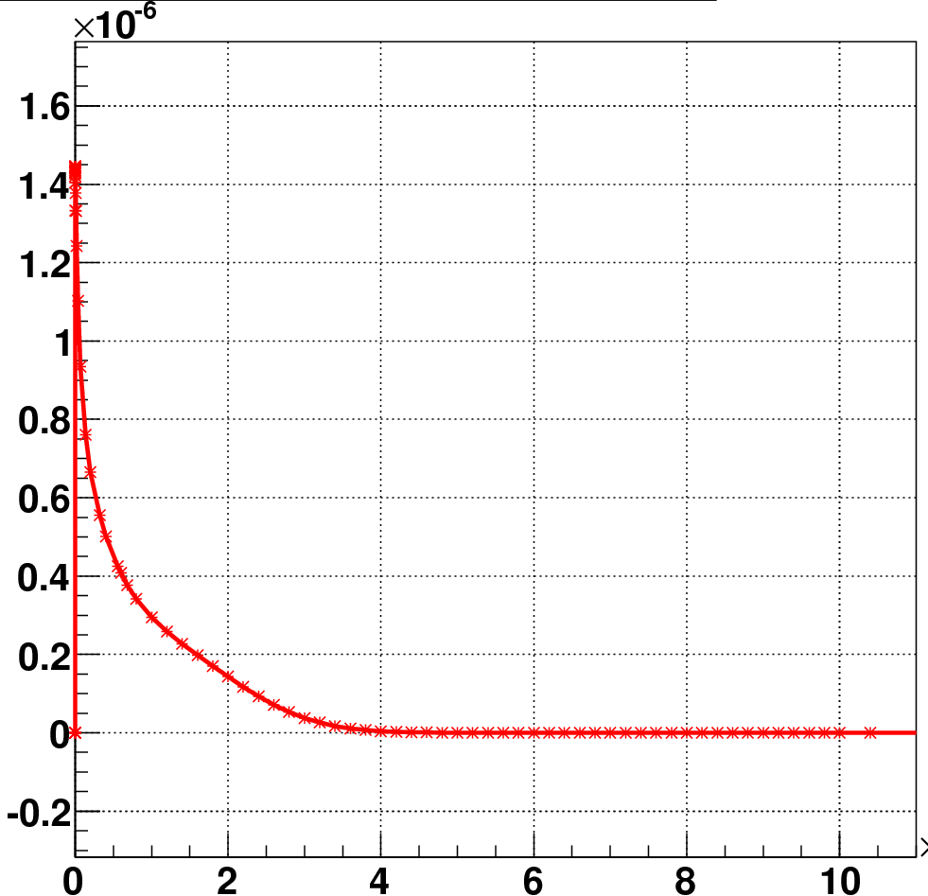
最適化すること
電荷収集効率
電荷収集時間
電荷がどの程度、そのピクセルで回収されるか？
電荷がどの程度の時間で回収されるか？
I (μA)
収集による電流変化
Psub
ホール
電子
t(ns)

Slide 5
検証方法
半導体シミュレーションソフト:TCAD(2次元)で検証。
中央のピクセル領域に電荷ペア（線上）を置く。
センサー電圧、中央のPsubに回収される電荷
100(pair/um) : MIPを想定
20um
ホール
depo_x
電子
電荷収集効率
電荷収集時間
落とした電荷位置の依存性を見る
ピクセル間の中央に落とした場合
depo_x = [0, 5, 10] (um)
depo_x = 10 (um)

Slide 6
検証構造
回路の代わりにBOX層の上を0Vにおとす（Hybrid型との違い）。
P
BPW
0V
W
Tbox
Tbulk | 50um
Tbox | 0.2um
W | 1um
P | 20um
BNW
Tbulk
30V
固定
3ピクセル(3つのPsub)、N基板の構造。
BPW：Psubに接する形、 BNW：ピクセル(Psub)間
それぞれの幅を変えてシミュレーション。

Slide 7
BOX層の上を0Vに落とすと…(SOI検出器では)
全体像
センサー間
ホールがBOX層とセンサー界面に行ってから、Psub端子に回収されることが分かります。

Slide 8
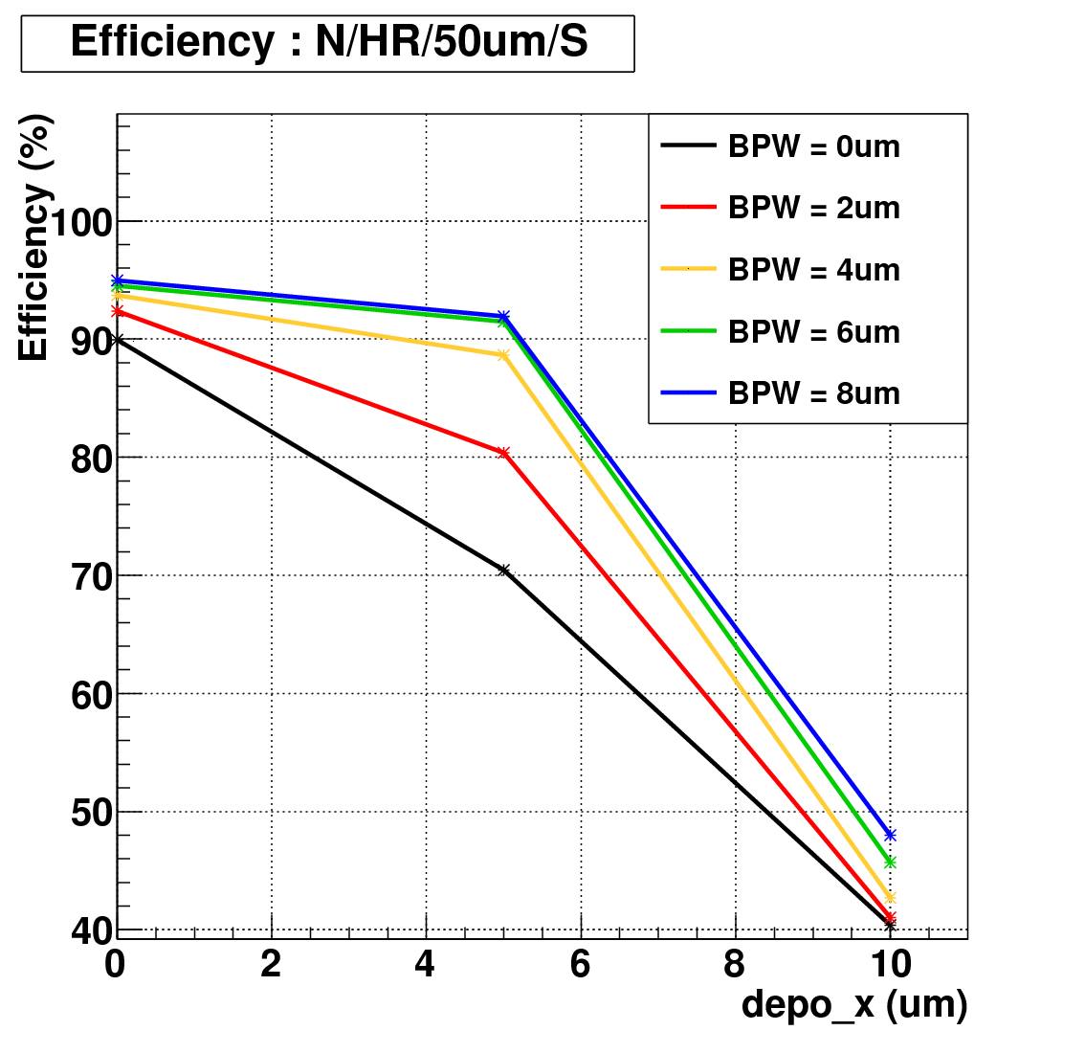
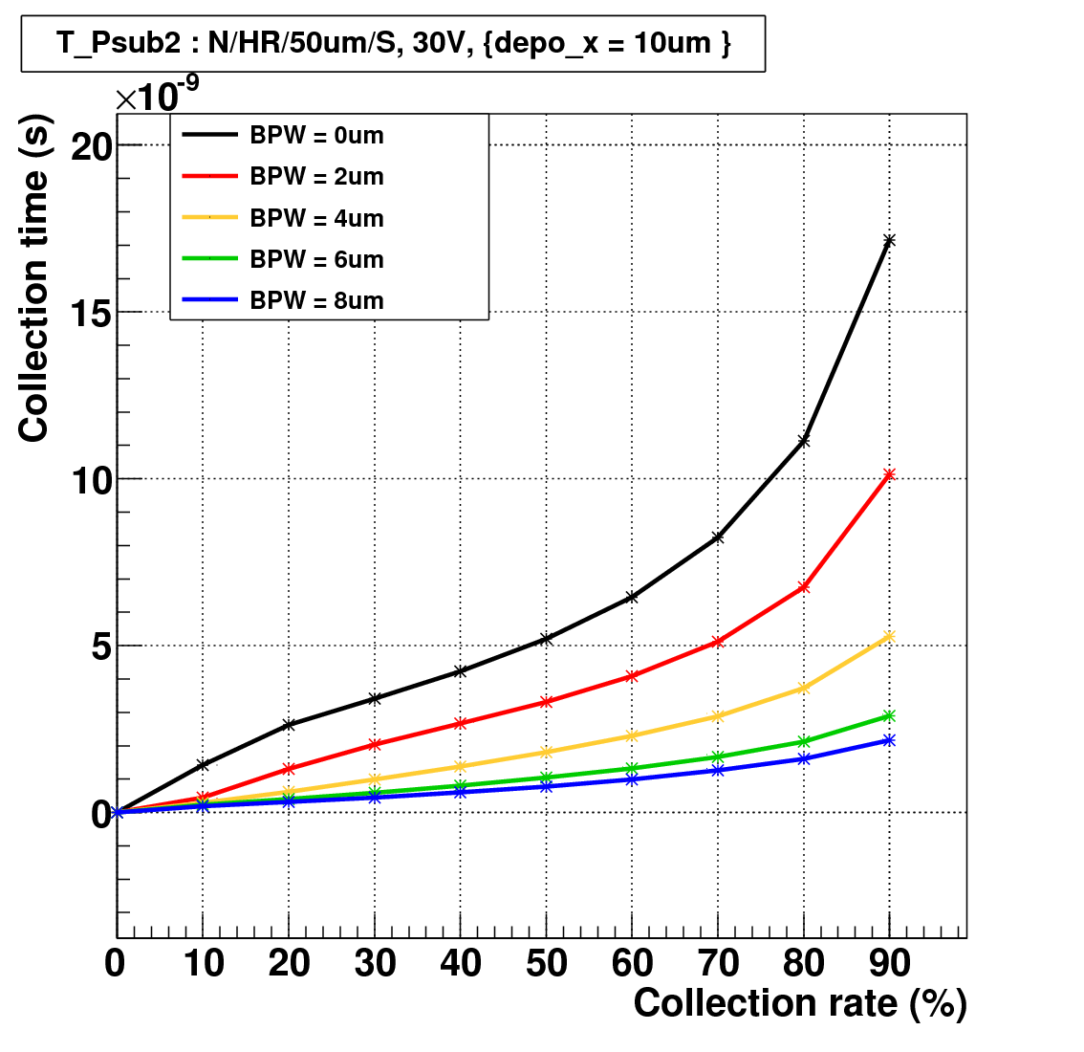
BPW
電荷収集効率
Psub2での収集時間(depo_x=10um)
BPW大きい → 収集効率がよい、収集時間短い
BPW8umで最大8倍速くなる（90%収集、ないときに比べて）。

Slide 9
BPW （動画）
BPW:6umでの電荷収集です。
全体像
センサー間

Slide 10
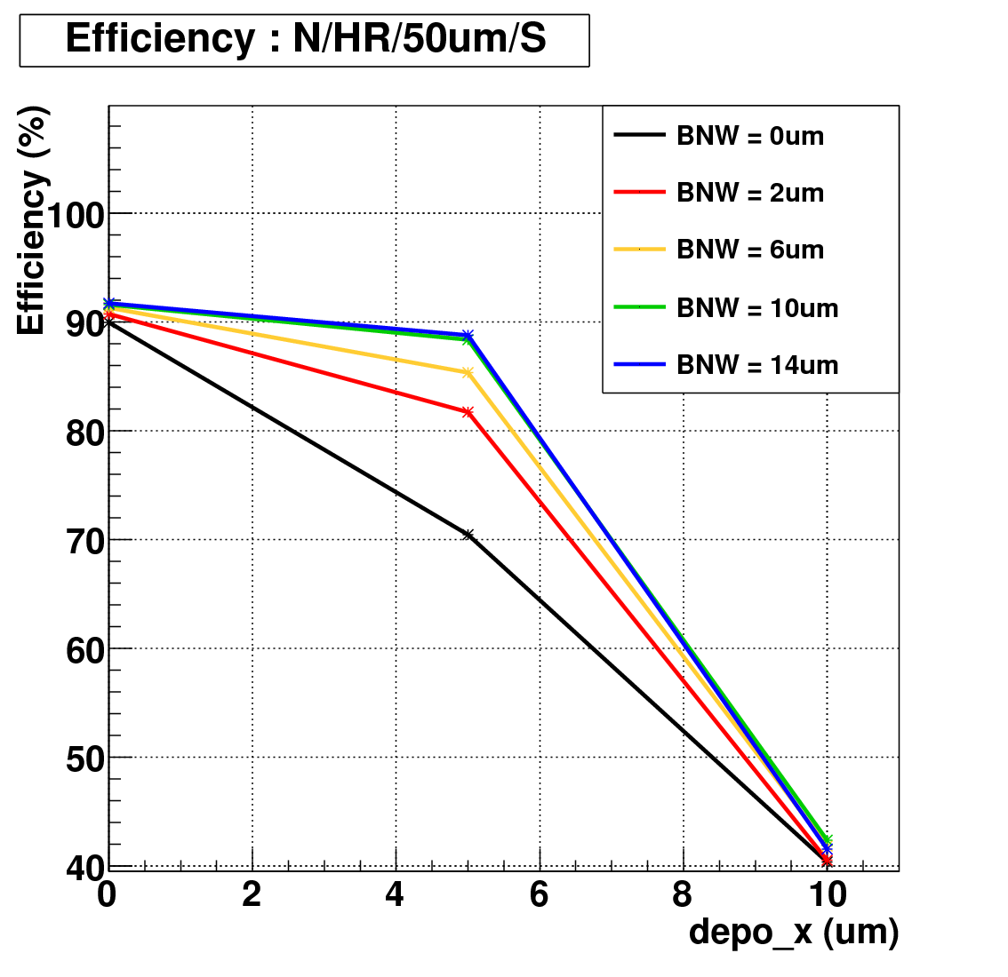
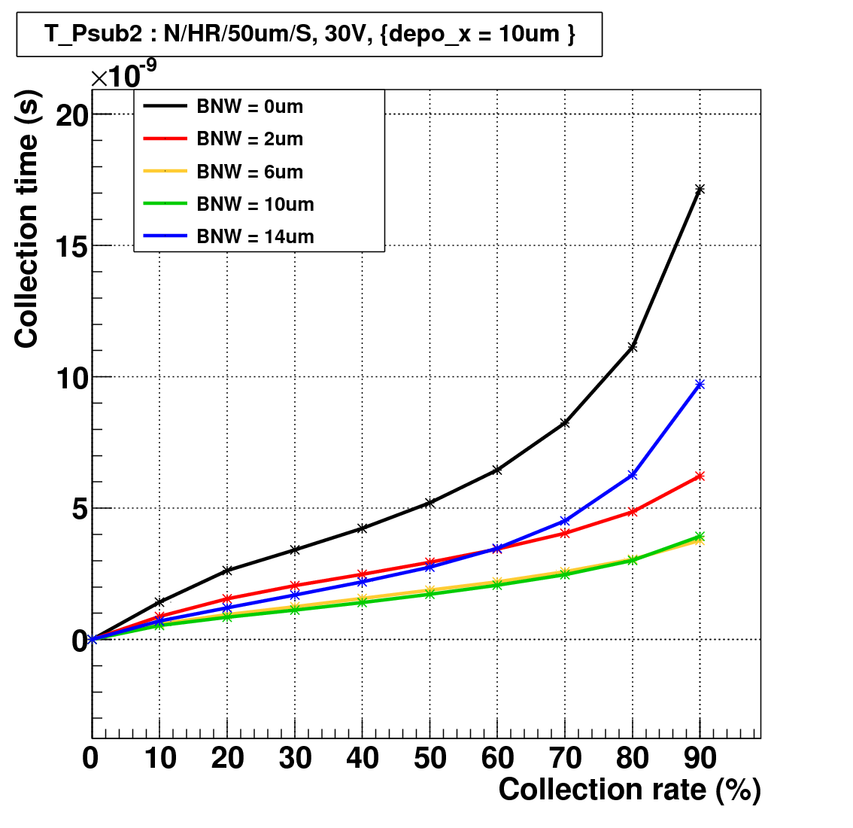
BNW
電荷収集効率
Psub2での収集時間(depo_x=10um)
BNW:10umまで → 収集効率がよい、収集時間短い
BNW:10umで最大4倍はやくなる（90%収集、ないときに比べて）

Slide 11
BNW （動画）
BNW6umでの電荷収集です。
全体像
センサー間

Slide 12
考えるべきこと
BPWはセンサーとつながっている。
BPWが大きいとセンサー周りの寄生容量増加。
例：）
BPW 3um ⇒ C ≈ 8e-18 (F)
BPW 8um ⇒ C ≈ 1e-16 (F)
→ センサー間の容量が約10倍になる
なるべくBPWが小さくなるようにしたい（最小限に）。
BNWを使うと効果的。

Slide 13
まとめと今後
まとめ
電荷収集という観点からセンサー構造を最適化している。
BPW、BNWを大きくすることにより電荷収集効率がよく、電荷収集時間が短くなることが分かった。
BPWは回路、センサー間との容量を生むため好ましくない。→ BNWを使うといい。
TCADシミュレーションがどれほど再現できているものかを実際の値と比較する。現在、実験中…
今後

Slide 14
バックアップ
SOI Silicon On Insulator
回路層なしでの電荷収集
分布図の見方
電界分布
空乏層
BPWの目的
BNWの目的
2層SOI 構造

Slide 15
回路層なしでの電荷収集
SOI Silicon On Insulator
全体像
センサー間
ホールはBOX/Si界面でたまらず、Psubに回収されます。

Slide 16
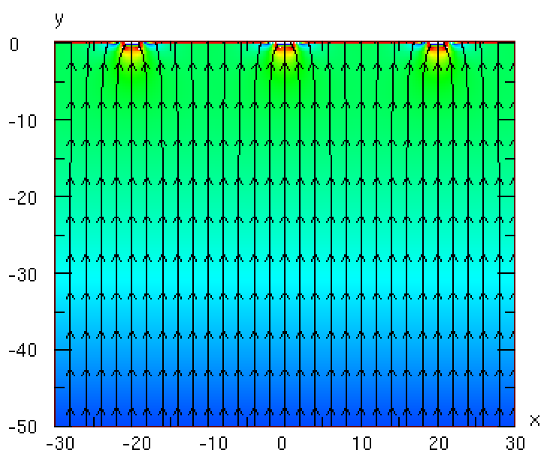
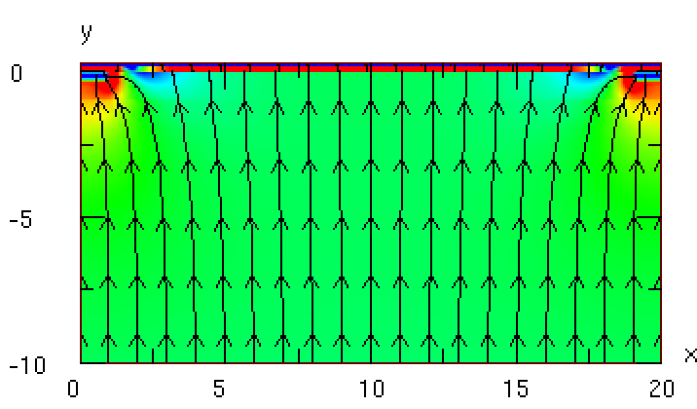
分布図の見方
SOI Silicon On Insulator
ホール分布、電子分布、電場分布すべてに共通。
全体像
センサー間
Psub1
Psub2
Psub3
Psub2
Psub3
Back

Slide 17
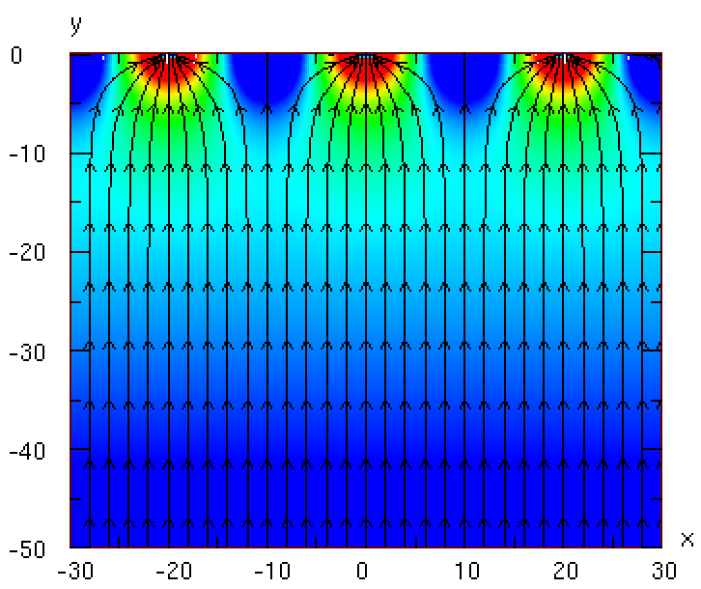
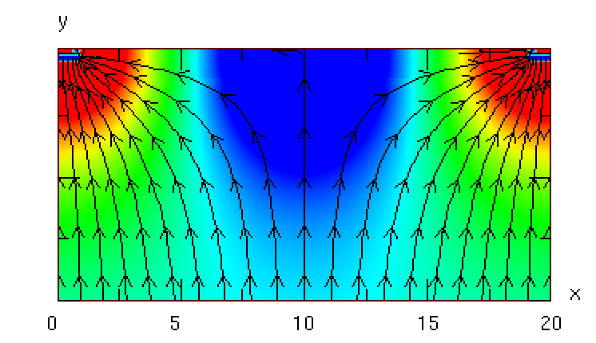
電界分布 (回路層あり、なし)
SOI Silicon On Insulator
回路層あり
回路層なし

Slide 18
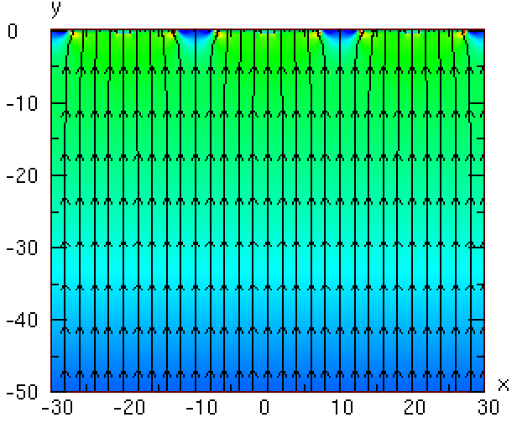
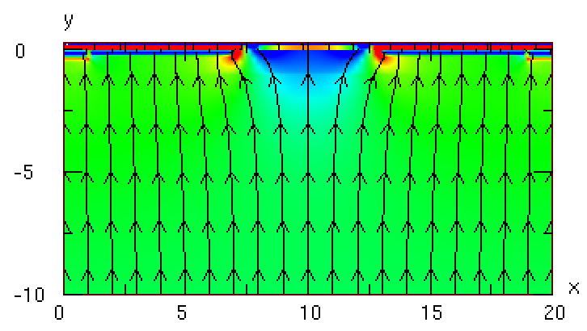
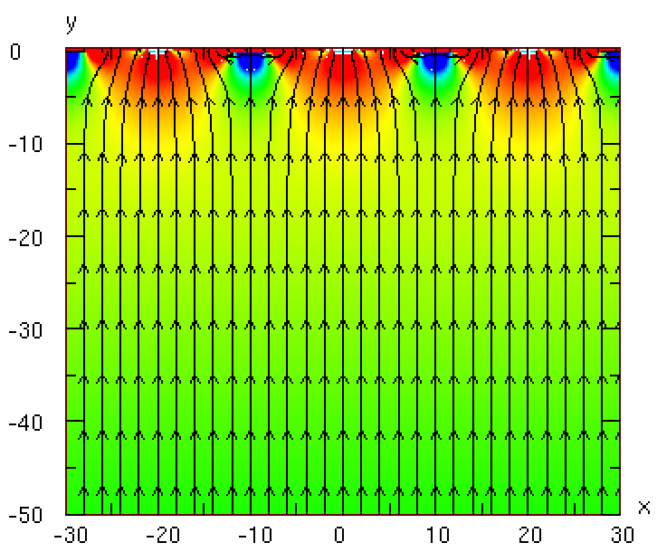
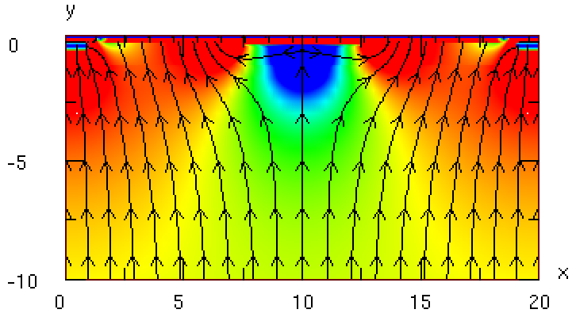
電界分布 (BPW:6um, BNW:6um)
SOI Silicon On Insulator
BPW
BNW

Slide 19
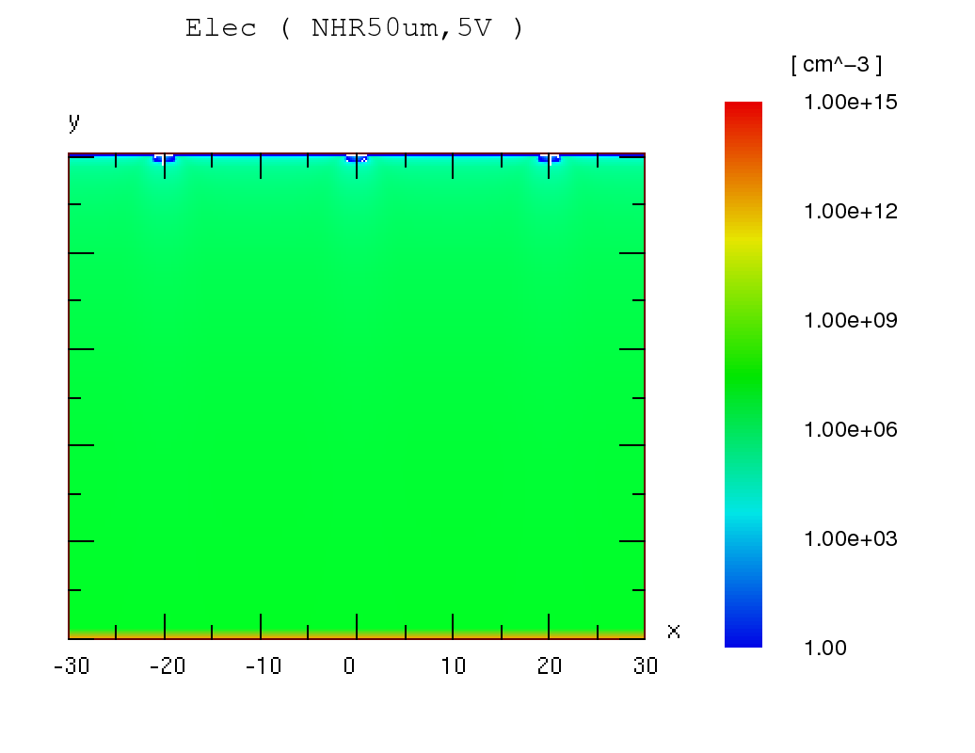
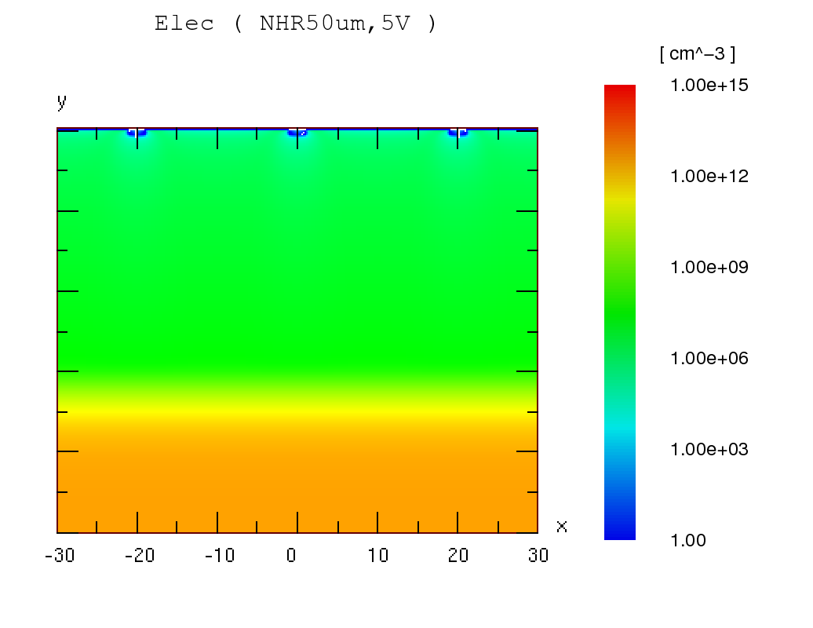
空乏層
SOI Silicon On Insulator
Vback=30Vでは全空乏化している。
Vback = 5V

Slide 20
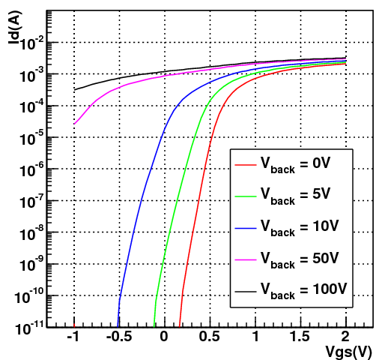
BPWの目的
SOI Silicon On Insulator
Back channel ON
+HV電圧
0V
5V
10V
50V
100V
BPW = 0V
Trが常時ON
⇒ Backgate効果
+HV
Backgate効果抑制のため付けられた。

Slide 21
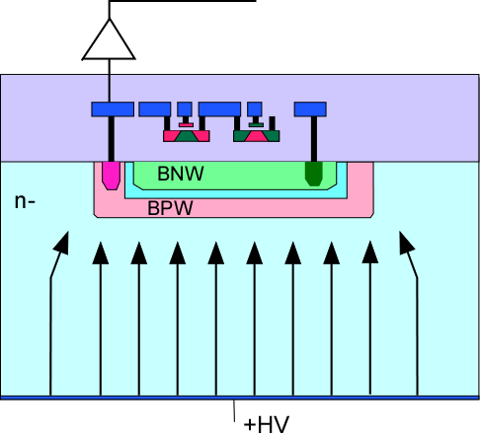
BNWの目的
SOI Silicon On Insulator
Nested Well 構造
implant
Signal is collected with the deep Buried P-well.
Back gate and Cross Talk are shielded with the Buried N-well.
Test chip is under process.

Slide 22
2層 SOI 構造
SOI Silicon On Insulator
２層 SOI Wafer
Back Gateは抑制
クロストークは改善
放射線耐性改善
BOX電荷の補償可能
センサー容量増加小
埋込みSOI層を使った新デバイスの可能性

